Slide 1
Kennenlernen Projektteam / Experte
Notes:
6

Slide 2
Ablauf
Vorstellungsrunde (5min)
Projekt vorstellen (10min)
Ziele
Vorarbeiten
Abgrenzung
Zeitplan
Termin für die Verteidigung festlegen (5min)
Fragen ( < 40min)
Notes:
6

Slide 3
Ziele
Gender Gap von Zitierungen in Schweizer Online Medien «bestimmen»
Extraktion Daten aus Medien Texten
Zahlen darstellen und Erkentnisse daraus ziehen
Notes:
6

Slide 4
Vorarbeit Projekt 2
Datensammlung mit Web Crawling
Notes:
6

Slide 5
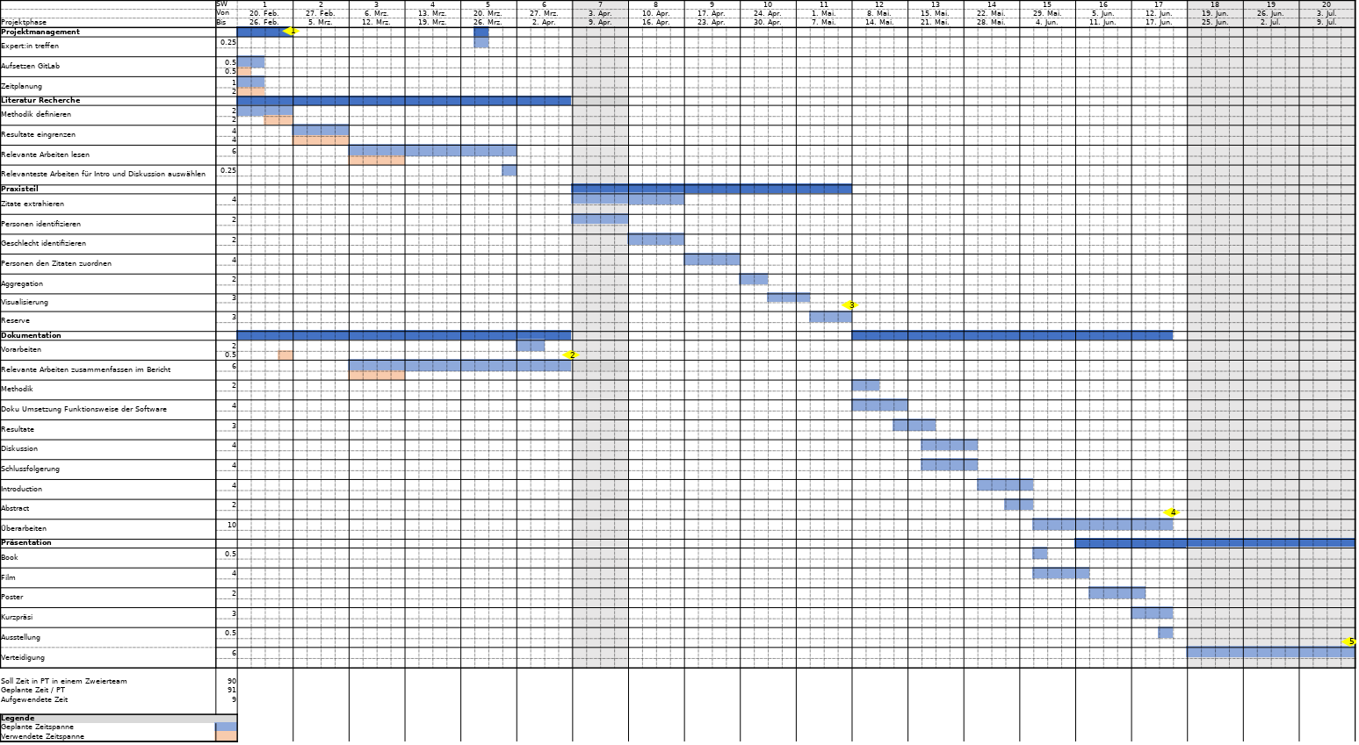
Zeitplan
Notes:
6

Slide 6
Terminvorschläge Verteidigung
(Di, 20. Juni)
Mo, 26. Juni (14:00 – 16:00)
Di, 27. Juni
Fr, 30. Juni
Notes:
6

Slide 7
Fragen
Zu Meetingprotokoll wechseln
Notes:
6

